Slide 1
SAÚDE BASEADA EM VALOR
BRENO DUARTE
19/10/2023

Slide 2


www.valorsaudebrasil.com.br

Slide 3

Grupo
IAG Saúde
Desde 1992, existimos para transformar o sistema de saúde brasileiro e a vida das pessoas, com soluções completas em gestão e tecnologia voltadas exclusivamente para a entrega de valor em saúde.
A consolidação de marcas líderes no segmento vem revolucionando e nos permitindo levar a hospitais, operadoras e sistemas de saúde resultados assistenciais e econômicos surpreendentes.
Somos comprometidos com o compartilhamento de conhecimento, com o engajamento de pessoas e sobretudo com o empoderamento de indivíduos e instituições para a entrega de valor ao paciente.
Vamos transformar juntos?

Slide 4



GRUPO IAG SAÚDE
MARCAS
Trajetórias diferentes, um mesmo propósito: estas são as marcas que nos conectam.

Slide 5
Nosso propósito

Slide 6


+ 35.179.560 de brasileiros beneficiados
SUS de Minas Gerais
SUS do Espírito Santo
SUS de Belo Horizonte
+500 hospitais utilizando
39% de abrangência da saúde suplementar
Valor em Saúde Brasil®
powered by DRG Brasil

Slide 7
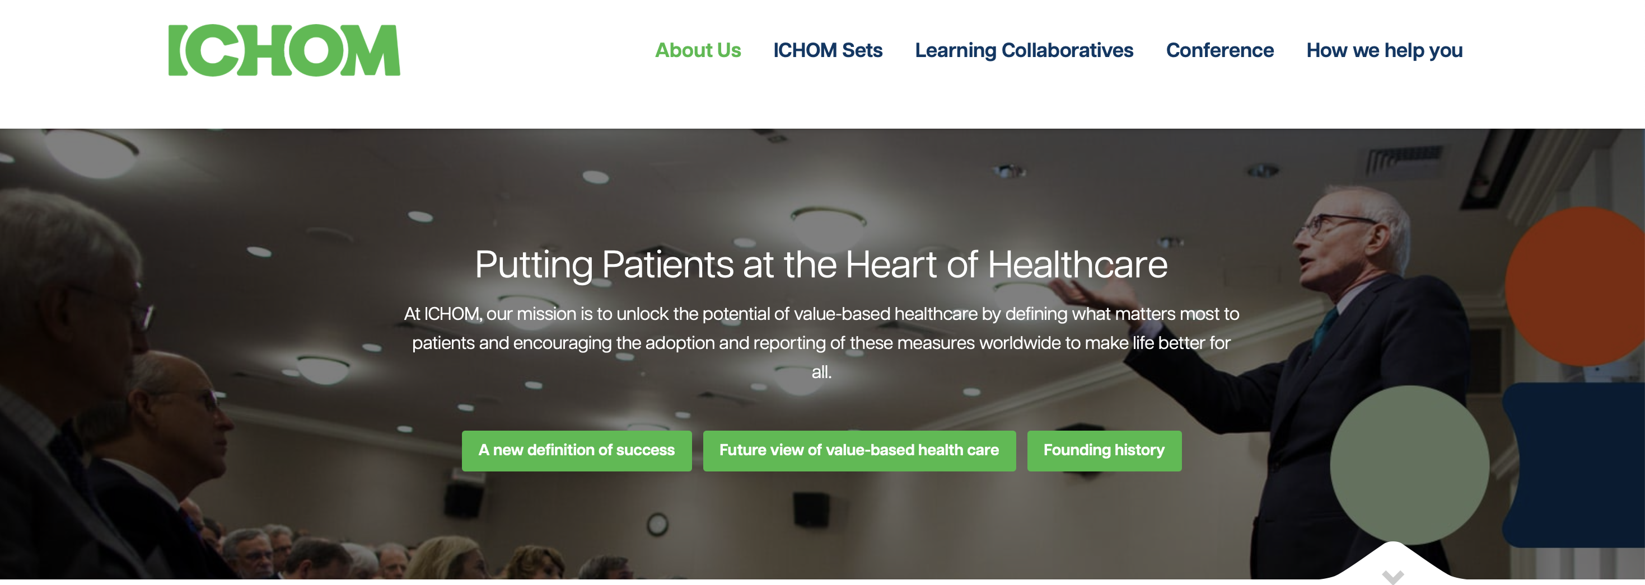


Slide 8
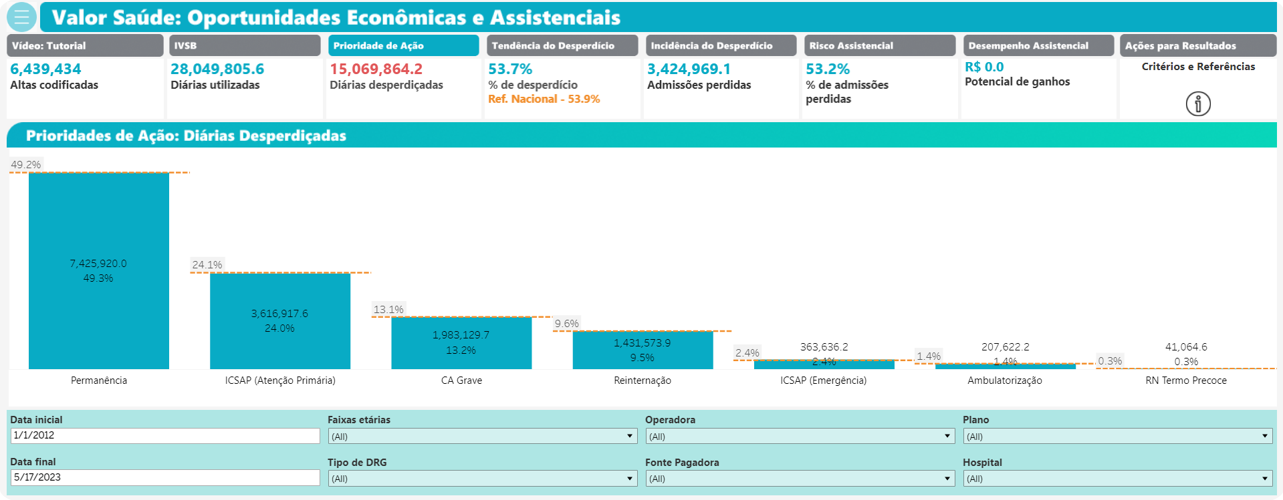
Onde atuamos?
Controlando desperdício

Slide 9
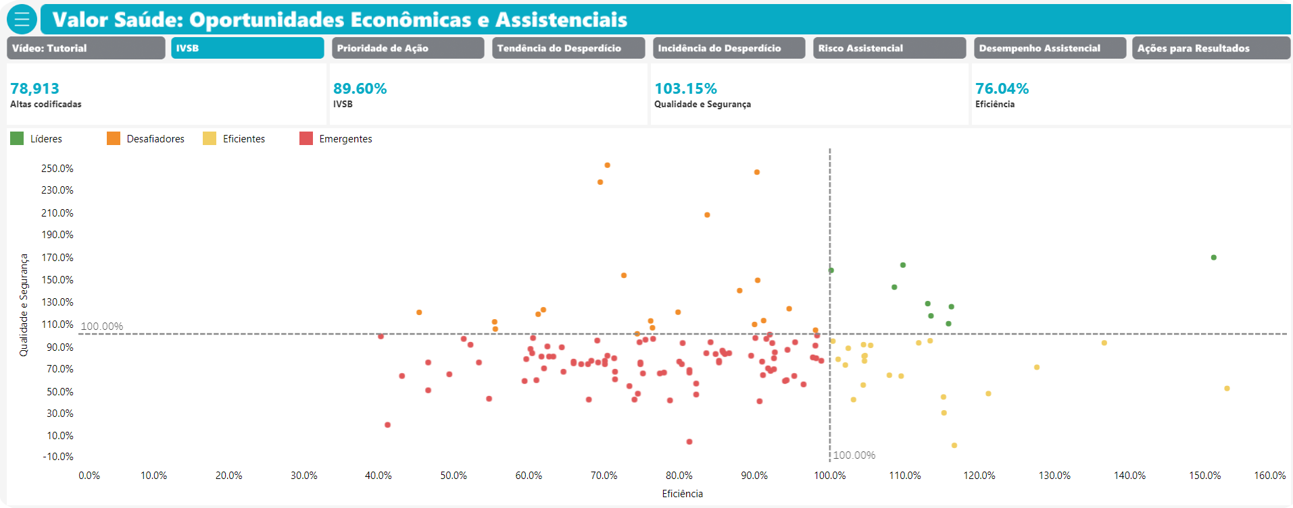
Onde atuamos?
Maior qualidade
Maior eficiência
Equidade de assistência

Slide 10
Como Controlamos o desperdício pelas falhas de entrega de Valor
Informações qualificadas para a governança clínica e Planejamento de saúde
Barramento da informação de saúde hospitalar
Regulação em saúde
Promoção à saúde e prevenção de doenças
Assistência baseada em valor na atenção primária, secundária, hospitalar e domiciliar
Remuneração baseada na entrega de valor para prestadores de serviços e médicos
Gerenciar melhoria contínua da entrega de valor
Gerenciar corpo clinico
Desenvolvimento de competências para entrega de valor

Slide 11

Veja como estamos transformando a saúde brasileira, possibilitando que operadoras de saúde, gestores, prestadores de serviço e governos consigam fazer melhorias em modelos assistenciais e remuneratórios, revertendo desperdícios em economia compartilhada.

Slide 12
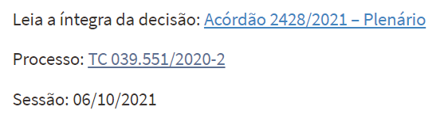
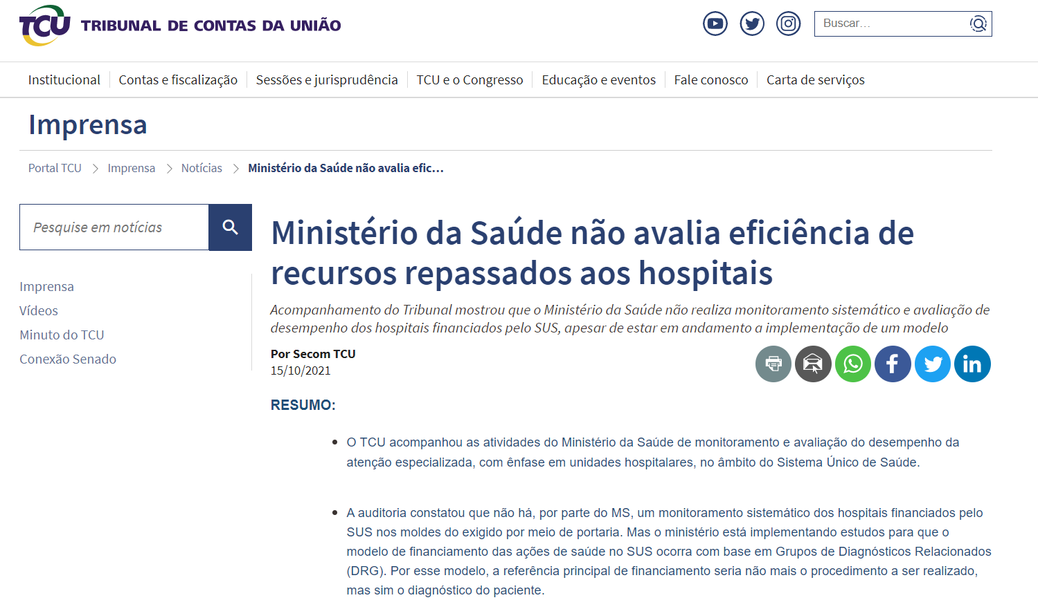
Contexto

Slide 13



Slide 14
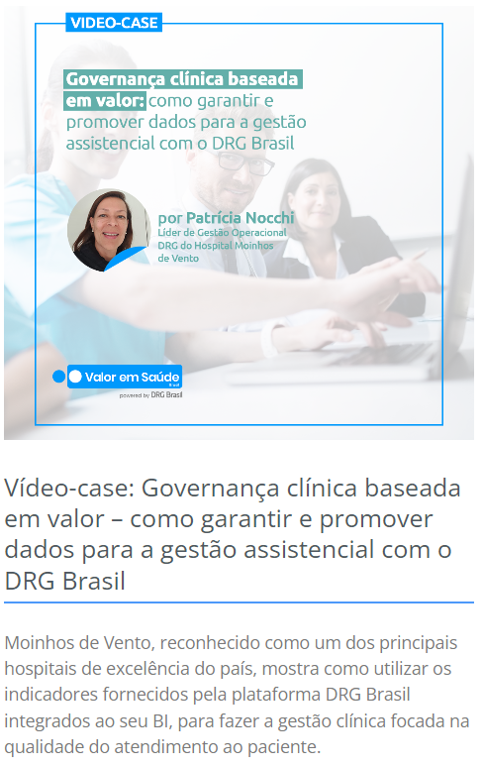
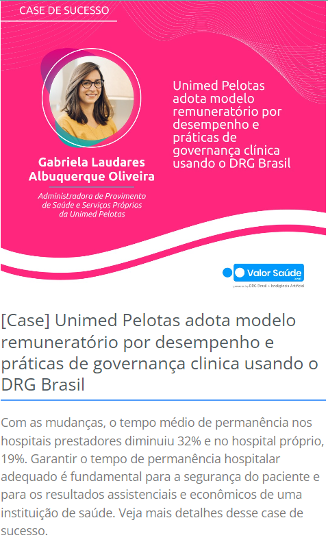

Slide 15
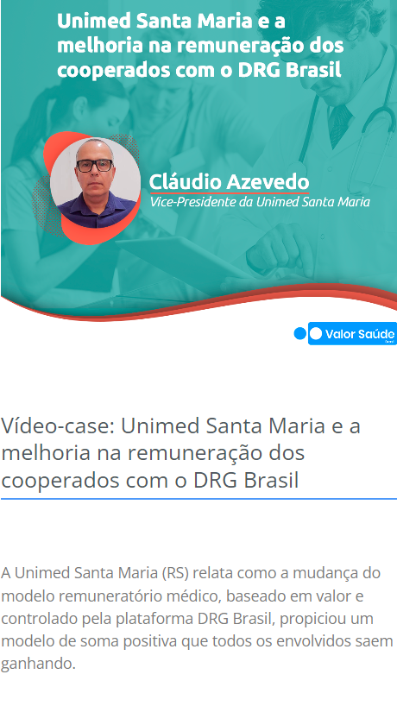

Slide 16
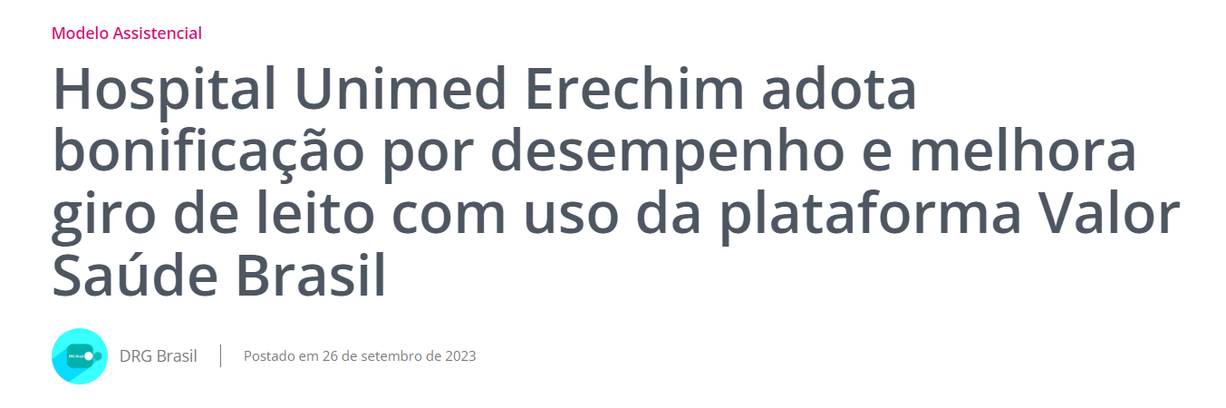

Slide 17



Os resultados da governança clínica baseada em valor do SUS-BH
“A implantação e capacitação ocorreu em 2017, de setembro a dezembro, e em 2018, o SUS-BH e hospitais passaram a trabalhar juntos para aumentar o nível de valor entregue aos pacientes.”
Prefeitura de Belo Horizonte
PBH ganha 1º lugar em prêmio internacional por eficiência no tempo de internação hospitalar
A implantação da metodologia DRG Brasil na rede de saúde pública de Belo Horizonte concorreu com iniciativas de países da América Latina e Caribe e foi reconhecida como a melhor da categoria pelo BID 2021.
58%
Redução de desperdícios e maior acesso
NO PRIMEIRO ANO:
NO SUS
permitiu 1.700 internações a mais por mês e 20.400/ano, sem recursos adicionais
A implantação e capacitação ocorreu em 2017
O DRG Brasil envolve 3.000 leitos
145.000 internações da cidade
Equivalente à construção
de um hospital de 250 leitos

Slide 20









IMPLANTAÇÃO DO DRG NOS 7 HOSPITAIS 100% SUS
REDE HOSPITALR SUS BH
IMPLANTAÇÃO DO DRG
28 hospitais
7 hospitais (100% SUS)
5,8 mil leitos
3,0 mil leitos (52% da rede)
145 mil internações (58% da rede)
250 mil internações
1 (4%)
SSA/PPP
1 (4%)
Privado estratégico
5 (17%)
Privado
521 leitos
460 leitos
971 leitos
1 (4%)
Privado com adm. Pública
5 (17%)
Filantrópico
com saúde suplementar
340 leitos
320 leitos
229 leitos
11 (38%)
Público
com adm. Indireta
5 (17%)
Filantrópico
100% sus
242 leitos
Nota: Dados de 2018
Fontes: CNES/ SIH-SUS

Slide 21
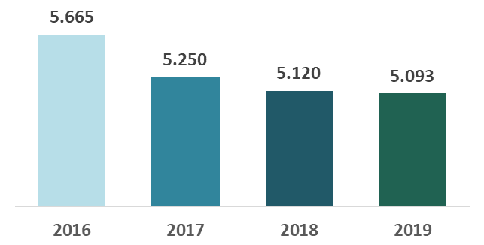

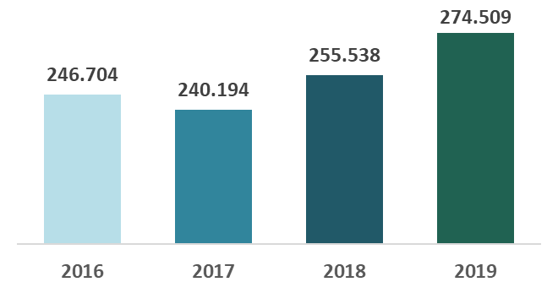

IMPACTOS NA REDE SUS-BH
Maior resolubilidade e maior eficiência
REDUÇÃO DO NÚMERO DE LEITOS DE 2016 ATÉ 2019
+2833/mes
Fonte: CNES
AUMENTO NO
NÚMERO DE AIHs
Fonte: SIH

Slide 22
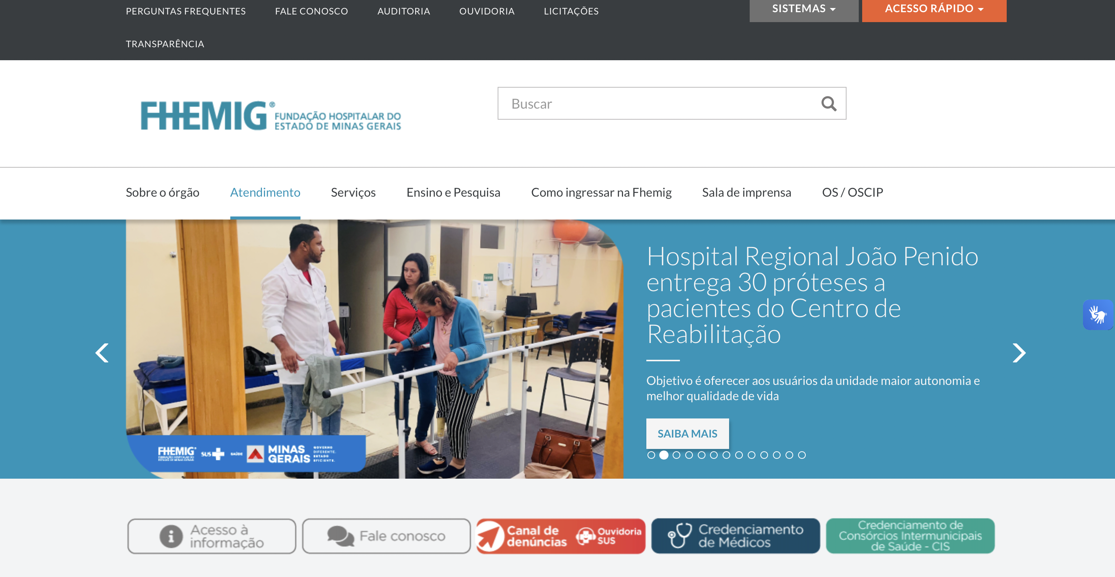

Slide 23

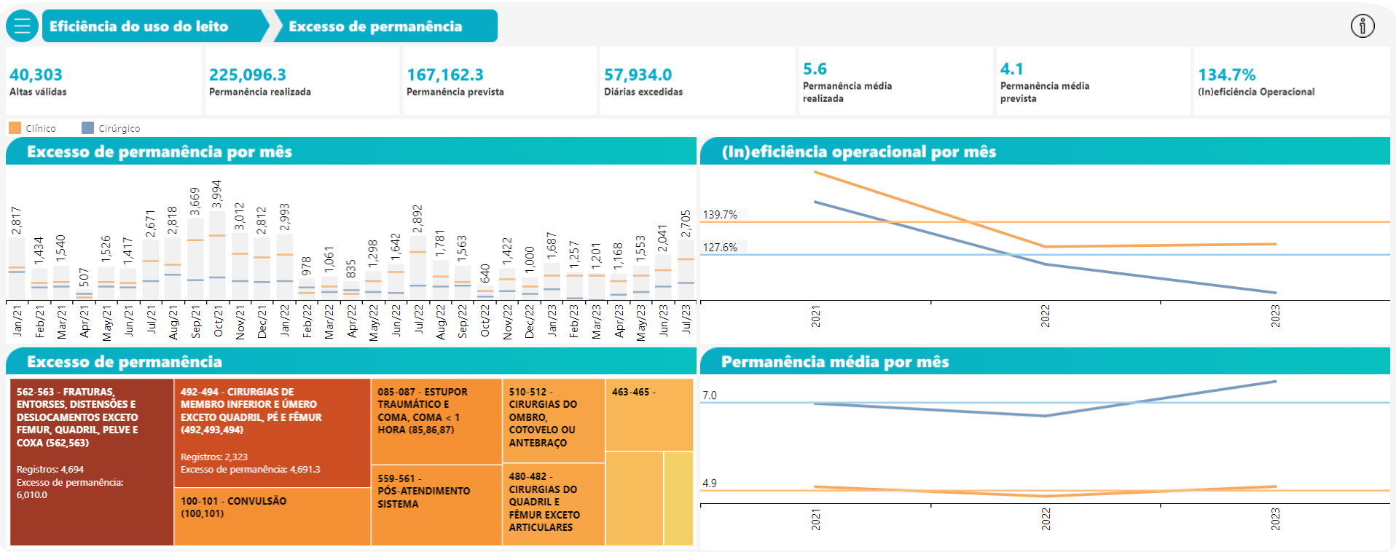


Ortopedia e Traumatologia

Slide 24
Ortopedia e Traumatologia
Período: jan/2021 a jul/2023
Total de 40.303 altas
Melhoria da (In)eficiência clínica do uso do leito: 163% → 134%
Redução de Diárias desperdiçadas : 4.464 → 2.705
Redução de 1.759 diárias
Redução de 50% das diárias consumidas além do necessário
Acesso a novas 430 internações com o mesmo recurso.
MAIS SAÚDE, MENOS DESPERDÍCIO

Slide 25
A FHEMIG é um exemplo de pioneirismo da implementação do modelo de governança clínica com o uso dos dados do DRG.
Além das práticas assistenciais, incorporou no Pacto de Gestão remuneração baseada na entrega de valor em saúde para todos os servidores.

Slide 26
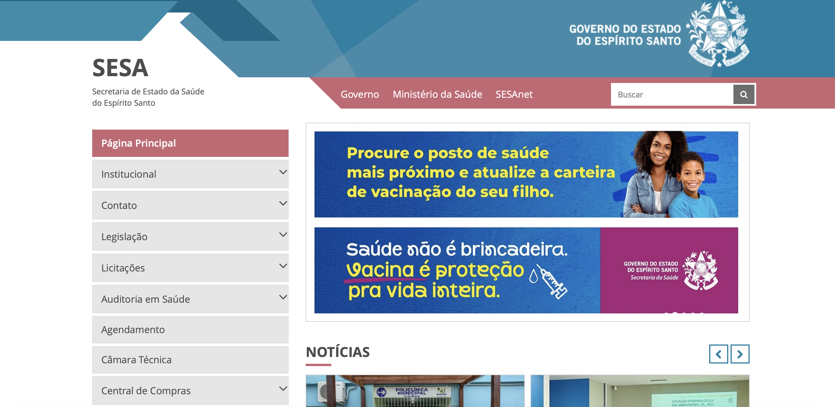

Slide 27
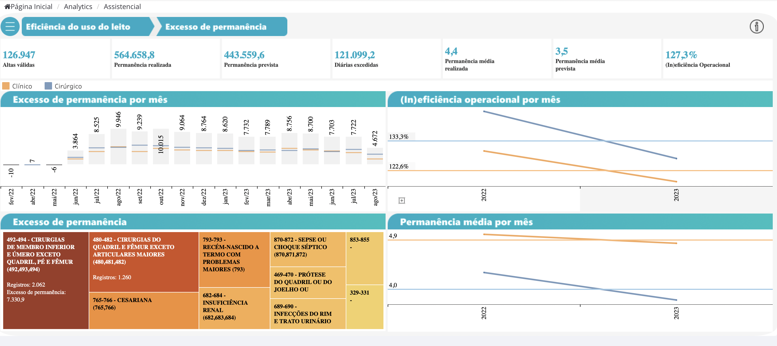
Eficiência do Uso do Leito
ES Ganhou um Hospital de 100 leitos sem recursos de investimento nem de custeio
Período: 01/09/2022 a 31/08/2023

Slide 28
Eficiência do Uso do Leito
ES Ganhou um Hospital de 100 leitos sem recursos de investimento nem de custeio
Período 22/23: 18 meses
Aumento de eficiência
Clínica: 16,6
+ 10.155 internações sem custo
Cirúrgica: 3%
+1904 internações sem custo
Aumento de acesso sem custo
18 meses: 12059 Pacientes
Mensal: 669 paciente

Slide 29
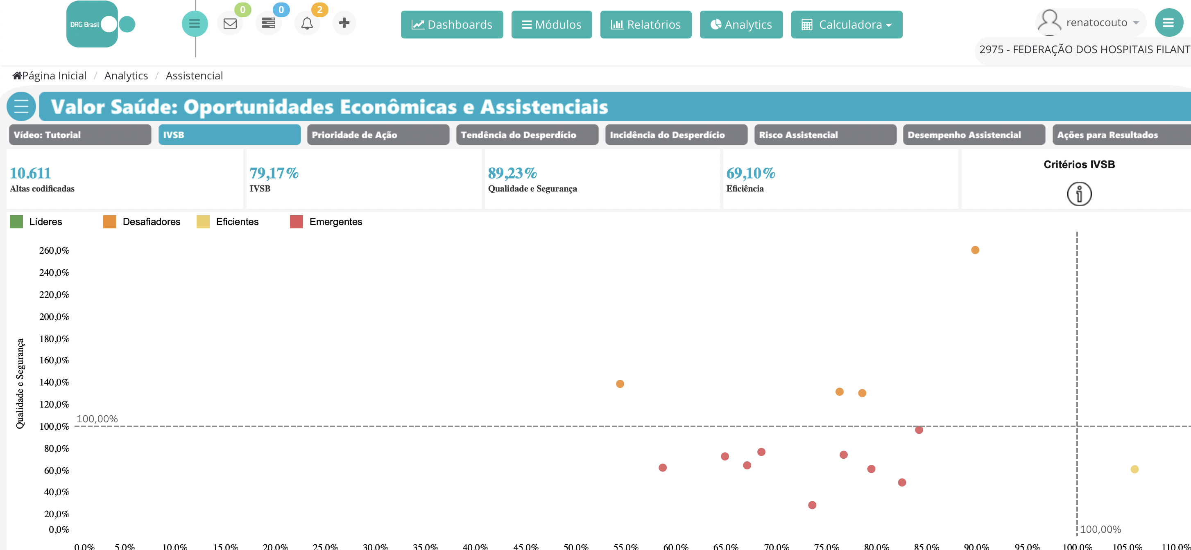
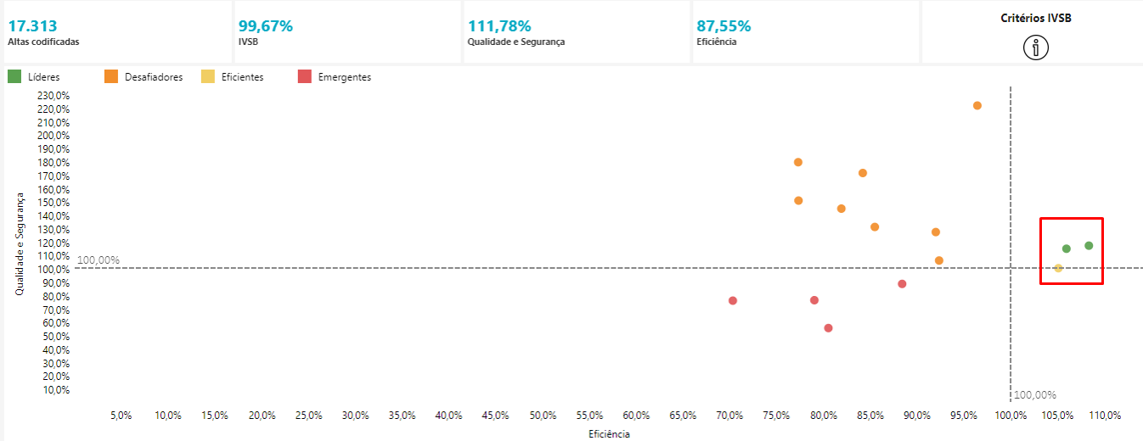
Evolução da entrega de valor em saúde medido pelo IVSB nos Hospitais Filantrópicos do ES
Antes
Depois

Slide 30
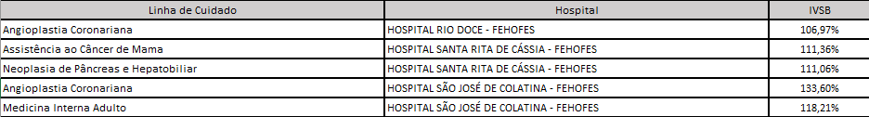
Líderes Nacionais
499 hospitais com > 100 leitos

Slide 33



Governança clínica para entrega de valor em uma
organização social de saúde
Hospital Regional de São José dos Campos + MK
162 leitos de atendimento exclusivo ao SUS, referência no Vale do Paraíba.
Veja o impacto da implantação da Governança Clínica nos resultados operacionais da instituição no período de 2018, ao 1º tri de 2020, por linha de cuidado, em parceria com a MK Saúde:
Cardiologia: Queda da ineficiência operacional de 159,33% em 2018 para 102,67% em 2019, se mantendo em 2020 em 102,31%.
Cirurgia Cardiovascular: Queda da ineficiência operacional que em 2018 era de 254,38% para 104,14% em 2019, se mantendo em 2020 em 104,80%.
Cirurgia Geral: Queda da ineficiência operacional que em 2018 era de 147,24% para 85,68% em 2019, e 58,06% em 2020, alcançando resultados superiores aos resultados da mediana nacional.
Cirurgia Vascular: Queda da ineficiência operacional que em 2018 era de 177,87% para 110,57% em 2019, e 102,12% em 2020.

Slide 35

Entrega de valor em saúde na oncologia: o foco no paciente
Hospital Erasto Gaertner
Este é o primeiro câncer center do país a utilizar o DRG Brasil. A integração dos dados do hospital com a plataforma foi um ponto muito importante para ajudar na implantação e ganhar potência a nível de informações.
O trabalho trouxe impulsionamento tecnológico, métricas validadas para avaliação da eficiência e revisão sistêmica do modelo assistencial com foco nos 4 Alvos DRG Brasil®.
Diminuição da ineficiência do uso do leito de 6% em DRGs cirúrgicos e de 16% em
DRGs clínicos;
Redução de 2.100 diárias de internação preveníveis com uma melhor utilização do leito;
Utilização eficiente de aproximadamente um milhão e meio de reais.

Slide 36

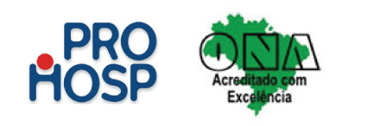
Hospital Geral
Unidade I
Unidade II
Unidade de Oncologia
Unid. Med. Diagnóstica
543 leitos
52 especialidades médicas
Alta Complexidade
1º Hospital do país acreditado com
excelência pela ONA

Slide 37


GOVENANÇA CLÍNICA UTILIZANDO A METODOLOGIA DRG Brasil
Dados Gerais | 2016 | 2017
Registros de saídas | 15.291 | 15.040
Média mês (saídas) | 2.548,50 | 2.506,67
DRGs Cirúrgicos | 8.194 (53,59 %) | 7.875 (52,36%)
DRGs Clínicos | 7.097 (46,41 %) | 7.165 (47,64%)
Case Mix Global | 1,1481 | 1,2377
SUS - Produtividade no uso do leito (número de diárias previstas/número de diárias realizadas x 100) –mediana do referencial brasileiro | 63% de tempo acima do previsto | 42% de tempo acima do previsto
De 2016 para 2017.
janeiro a julho de 2017
Controle desperdício
8955 leto dias
Aumento acesso
1905 pacientes.

Slide 38
5 fatores críticos de sucesso!
As medidas de avaliação de performance devem fazer parte de um Programa de Governança Clínica;
A Alta Direção deve ser o sponsor do projeto, engajando líderes e técnicos na melhoria contínua dos resultados da organização/sistema de saúde;
  Conhecer profundamente o método DRG e suas diversas aplicações
  Ter a coragem para tomar as decisões necessárias em favor do paciente
Desenvolvimento continuado do capital humano alinhado ao programa de governança clínica;
Desenvolvimento do capital tecnológico alinhado ao programa de governança;
Uso da informação/indicadores de forma prospectiva e retrospectiva

Slide 39




Obrigado!
breno.duarte@grupoiagsaude.com.br
+55 (31) 99817-6450
www.drgbrasil.com.br

